Slide 1
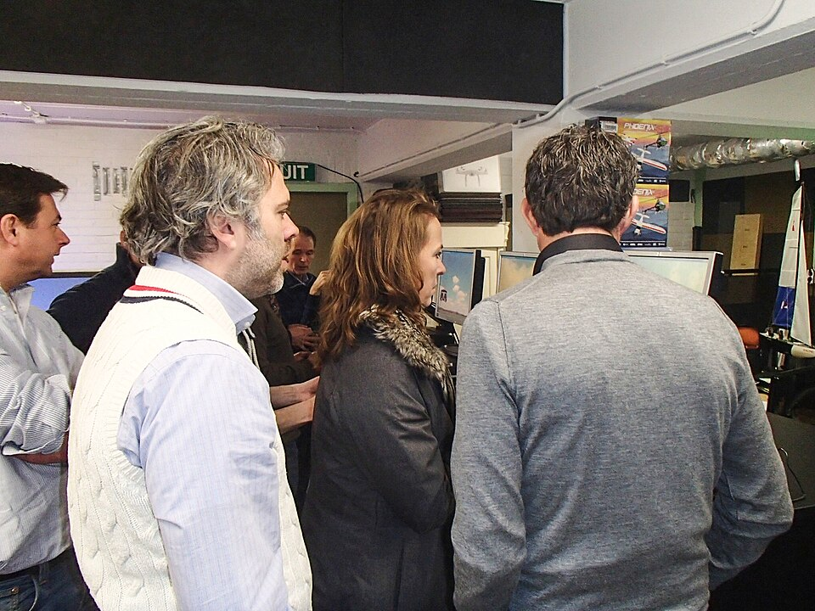
5주차 — for 반복문
반복의 마법, for문!
같은 일을 100번 반복? 코드 한 줄이면 끝!
별 피라미드 & 네모 그리기
Notes:
여러분, 만약 "안녕하세요"를 100번 써야 한다면 어떻게 할 거예요? 100줄을 다 쓸 건가요? 오늘 배울 for 반복문을 쓰면 딱 2줄이면 돼요! 오늘은 for문으로 별 피라미드도 만들고, 네모도 그리고, 마지막에는 드론을 사각형으로 날리는 코드까지 만들어 볼 거예요!

Slide 2
⭐
학습목표
5주차
for 반복문의 원리를 이해하고 다양한 패턴을 만든다
for 반복문의 구조를 설명할 수 있다
for문으로 별(★) 피라미드를 출력할 수 있다
for문으로 네모(□) 모양을 그릴 수 있다
for문을 활용해 드론 사각형 비행 코드를 작성할 수 있다
드론 코딩 교실
3 / 12
Notes:
오늘 수업이 끝나면 여러분은 네 가지를 할 수 있게 돼요. for문이 뭔지 설명하기, 별로 피라미드 쌓기, 별로 네모 그리기, 그리고 마지막으로 드론을 네모 모양으로 날리는 코드 작성하기! 하나씩 차근차근 해볼 거니까 걱정하지 마세요.

Slide 3
⭐
반복문이 왜 필요할까?
5주차
❌ 반복문 없이:
cout << "안녕!" << endl;
cout << "안녕!" << endl;
cout << "안녕!" << endl; ← 3줄...
✅ 반복문 사용:
for (int i = 0; i < 3; i++) {
cout << "안녕!" << endl;
} ← 끝! 100번도 숫자만 바꾸면 OK
드론 코딩 교실
4 / 12
Notes:
"안녕!"을 3번 출력하려면 같은 코드를 3줄 써야 해요. 만약 100번이면요? 100줄을 쓸 수는 없잖아요! for 반복문을 쓰면 몇 번이든 숫자 하나만 바꾸면 끝이에요. 3을 100으로 바꾸면 100번 반복! 프로그래머가 게을러서 반복문을 만든 게 아니라, 똑똑해서 만든 거예요!

Slide 4
⭐
C++ for문 구조 파헤치기
5주차
for (시작; 조건; 증가) { 반복할 코드 }
01
for (int i = 0; i < 5; i++) {
02
cout << i << endl;
03
}
① int i = 0 → 시작: 0부터 출발!
04
② i < 5 → 조건: 5보다 작을 때까지!
05
③ i++ → 증가: 한 바퀴 돌 때마다 1 증가!
06
드론 코딩 교실
5 / 12
07
08
결과: 0, 1, 2, 3, 4 출력 (5개!)
Notes:
for문은 세 칸짜리 기차라고 생각해요. 첫 번째 칸은 어디서 출발할지(int i = 0), 두 번째 칸은 언제 멈출지(i < 5), 세 번째 칸은 한 바퀴 돌고 어떻게 바뀔지(i++)예요. i++는 i = i + 1과 같은 뜻이에요. 중괄호 { } 안에 있는 코드가 반복돼요. 0부터 시작해서 4까지, 총 5번 반복하는 거예요!

Slide 5
⭐
별 피라미드 만들기 ★
5주차
for i in range(1, 6):
print (“*” * i)
출력 결과:
*
**
***
****
*****
드론 코딩 교실
6 / 12
Notes:
자, 이제 for문으로 별 피라미드를 만들어 볼 거예요! 바깥쪽 for문은 줄 수를 정해요. i가 1일 때 별 1개, i가 2일 때 별 2개... 이렇게요. 안쪽 for문은 그 줄에 별을 몇 개 찍을지 결정해요. for문 안에 for문이 들어가는 걸 '이중 반복문'이라고 해요. 처음엔 어려워 보이지만, 바깥은 줄, 안은 별이라고 기억하면 쉬워요!

Slide 6
⭐
별 피라미드 만들기 ★
5주차
n = 5
for i in range(1, n+1):
print (“ “ * (n-i) + “*”*(2*i-1))
출력 결과:
*
***
*****
*******
*********
드론 코딩 교실
6 / 12
Notes:
자, 이제 for문으로 별 피라미드를 만들어 볼 거예요! 바깥쪽 for문은 줄 수를 정해요. i가 1일 때 별 1개, i가 2일 때 별 2개... 이렇게요. 안쪽 for문은 그 줄에 별을 몇 개 찍을지 결정해요. for문 안에 for문이 들어가는 걸 '이중 반복문'이라고 해요. 처음엔 어려워 보이지만, 바깥은 줄, 안은 별이라고 기억하면 쉬워요!

Slide 7
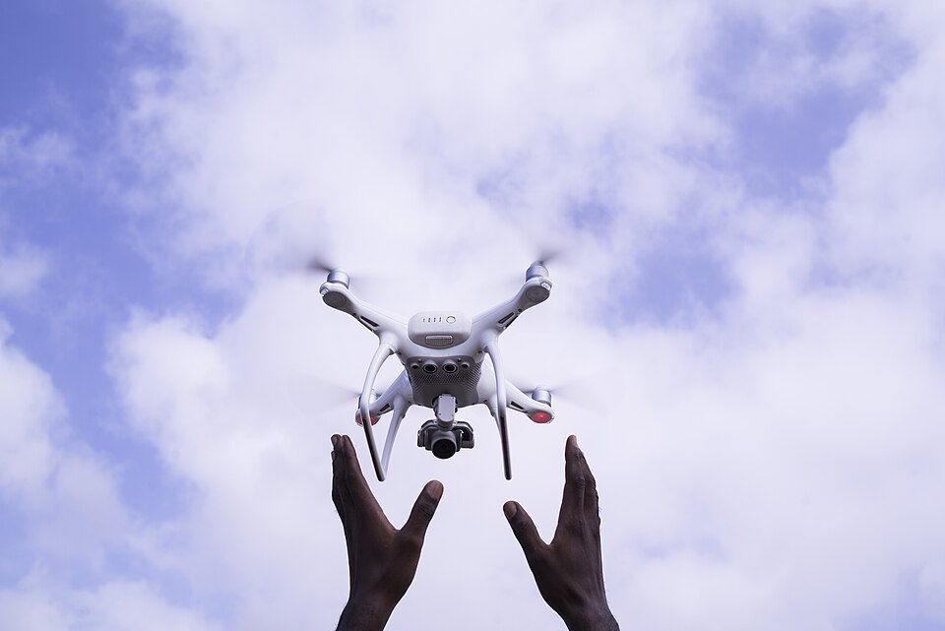
⭐
드론 코딩! for문으로 사각형 비행
5주차
for 반복문 하나로 드론이 네모 경로를 날아간다!
사각형 = 같은 동작 4번 반복!
→ 앞으로 3m → 오른쪽 90도 회전 × 4번
drone.takeoff();
for (int i = 0; i < 4; i++) {
drone.move_forward(3);
drone.turn_right(90);
}
drone.land();
4줄 반복 대신 for문 하나로 끝!
드론 코딩 교실
10 / 12
Notes:
드디어 드론 코딩이에요! 사각형은 어떤 모양이에요? 네 변이 같은 길이죠. 그러면 '앞으로 3미터 가고, 오른쪽으로 90도 회전'을 4번 반복하면 사각형이 완성돼요! for문이 없으면 move_forward와 turn_right를 4번씩 써야 하지만, for문을 쓰면 한 번만 쓰고 4번 반복시키면 끝이에요. 이게 바로 for문의 힘이에요!

Slide 8
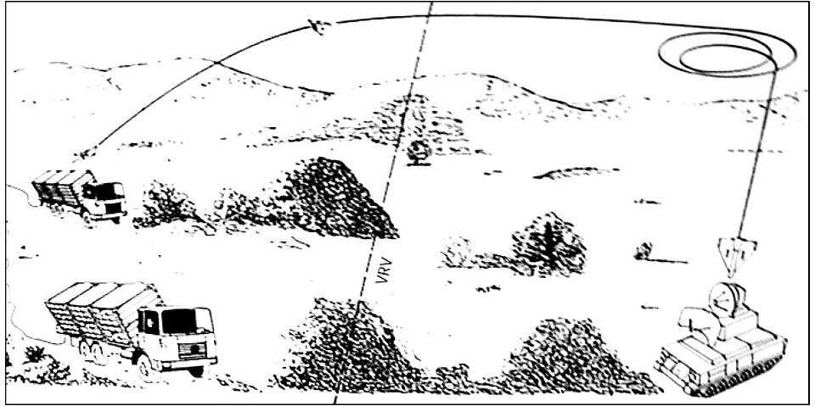
🎯
실습! 드론 사각형 비행
5주차
시뮬레이터에서 for문으로 드론을 날려보자!
1. 시뮬레이터 → 텍스트 코딩 모드
2. 사각형 비행 코드 직접 입력
3. 실행 버튼 클릭 → 드론이 네모로 날아감!
도전 미션:
삼각형 비행: 몇 번 반복? 각도는?
사각형 비행: 몇 번 반복 ? 각도는 ?
드론 코딩 교실
11 / 12
Notes:
이제 직접 해볼 시간이에요! 사각형 코드를 입력하고 실행해보세요. 드론이 진짜로 네모 모양으로 날아가는 걸 볼 수 있어요! 빨리 끝낸 친구는 도전 미션에 도전해 보세요. 삼각형은 3번 반복에 120도 회전, 별 모양은 5번 반복에 144도 회전이에요. 각도를 바꾸면 완전히 다른 모양이 나와서 정말 재미있어요!

Slide 9
📝
오늘 배운 것 정리!
5주차
for문은 같은 동작을 원하는 만큼 반복하는 마법의 코드!
✓ for (시작; 조건; 증가) { 코드 }
✓ 이중 for문 → 별 피라미드, 네모 그리기
✓ for문 + 드론 → 사각형 비행 성공!
핵심 공식:
• 피라미드: 안쪽 j < i (줄마다 별 증가)
• 네모: 안쪽 j < n (줄마다 별 동일)
• 드론 사각형: 4번 반복 (앞으로+90도 회전)
다음 시간: if/else 조건문!
드론 코딩 교실
12 / 12
Notes:
오늘 for 반복문을 완전 정복했어요! for문의 세 부분(시작, 조건, 증가)을 이해하고, 이중 for문으로 피라미드랑 네모를 만들었고, 마지막에는 드론까지 사각형으로 날렸어요. 다음 시간에는 if/else 조건문을 배울 건데, '만약 ~라면 이렇게, 아니면 저렇게' 하는 거예요. 오늘 수고 많았어요!

